Slide 1
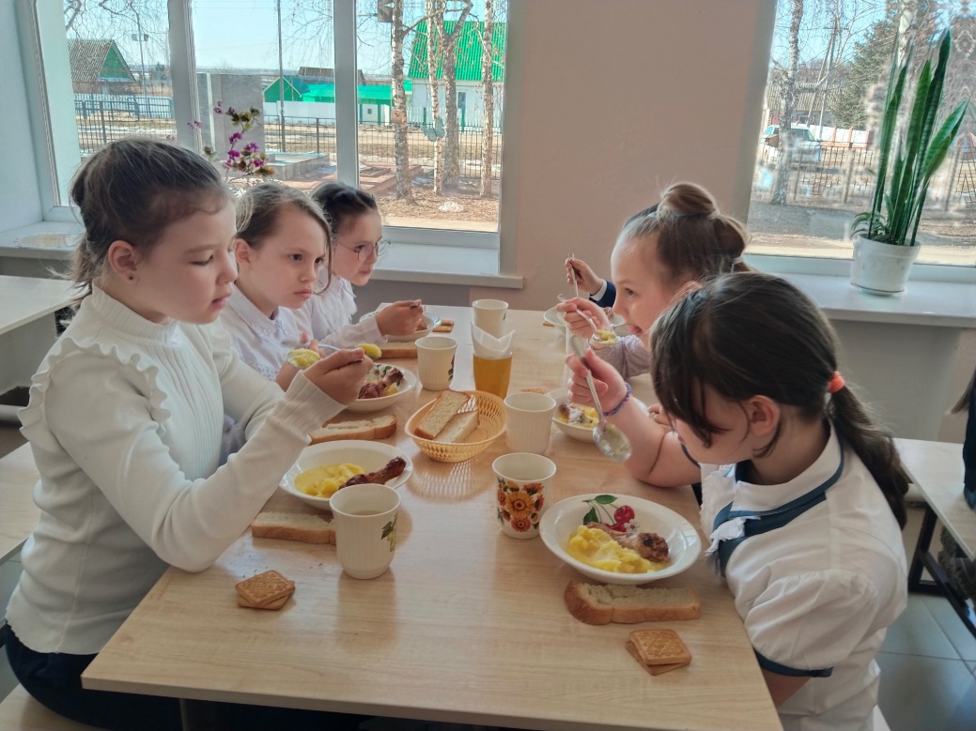
Окружной этап Всероссийского конкурса «Лучшая школьная столовая»
Номинация
«Лучшая сельская
школьная столовая
-2025»
ГБОУ СОШ с. Старое Ермаково м.р. Камышлинский
Самарской области

Slide 2
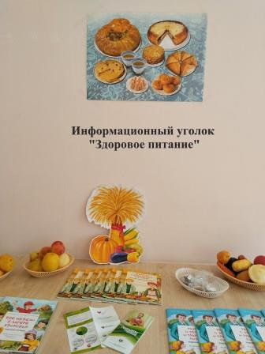
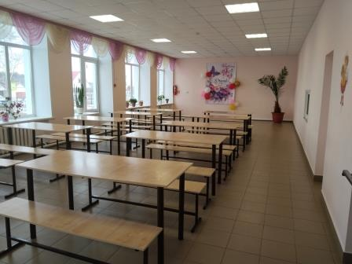
Наша столовая – одно из любимых мест в школе!
1

Slide 3
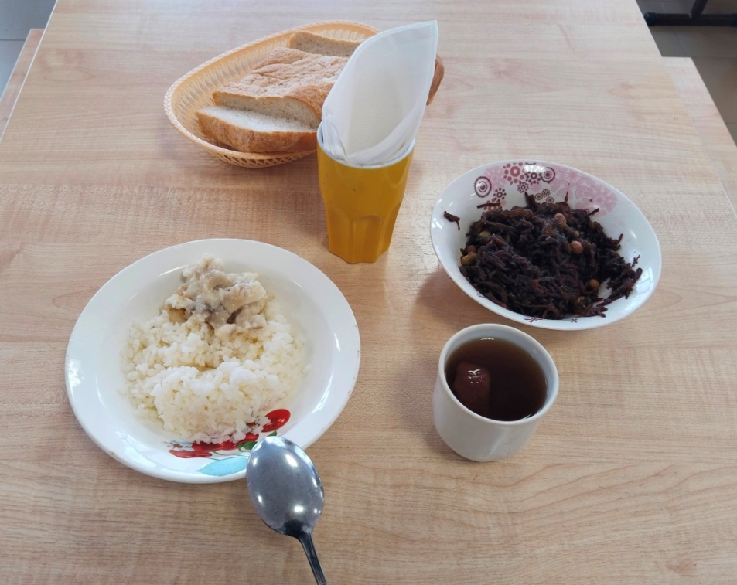
Горячее питание – залог здоровья школьников
Меню школьного завтрака:
Салат из свеклы с зеленым горошком
Поджарка из рыбы
Рис отварной
Компот из смеси сухофруктов
Хлеб Пшеничный

Slide 4
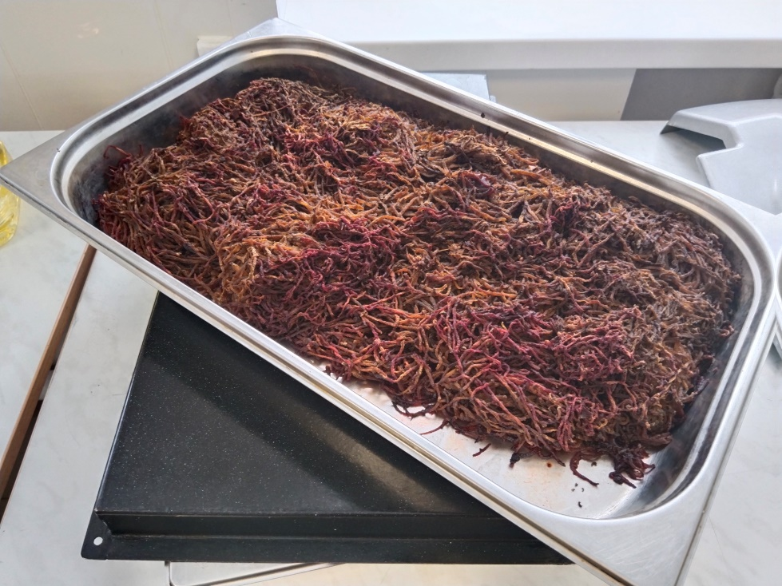
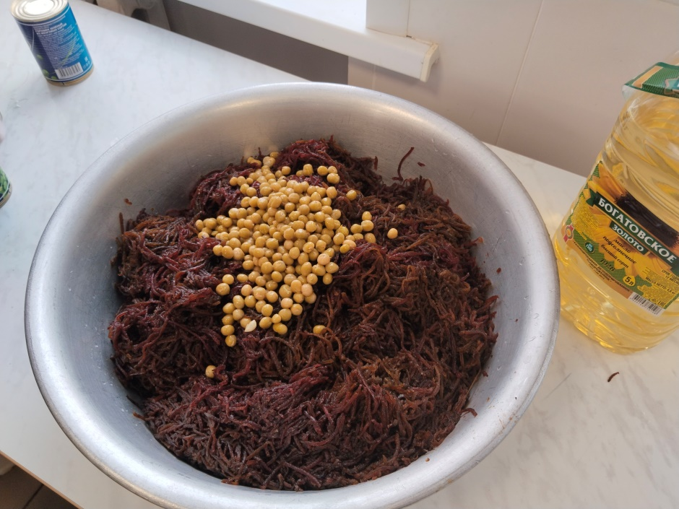
Салат из свеклы с зеленым горошком
Салаты из сырых или вареных овощей – это ценнейшие источники витаминов и клетчатки в питании ребенка.
Свеклу нарезаем соломкой, добавляем зеленый горошек. Перемешиваем, солим по вкусу. Добавляем растительное масло.
В свекле содержится много витамина С, витамина Р, витамины группы В1 и В2, а также РР.
Горох полезен для сердца, сосудов, зрительной системы, головного мозга. Употребление зеленого горошка предотвращает анемию.

Slide 5
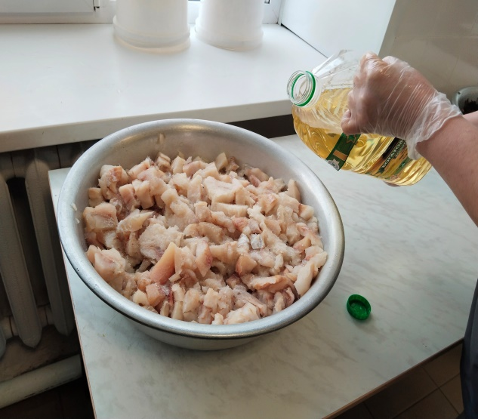
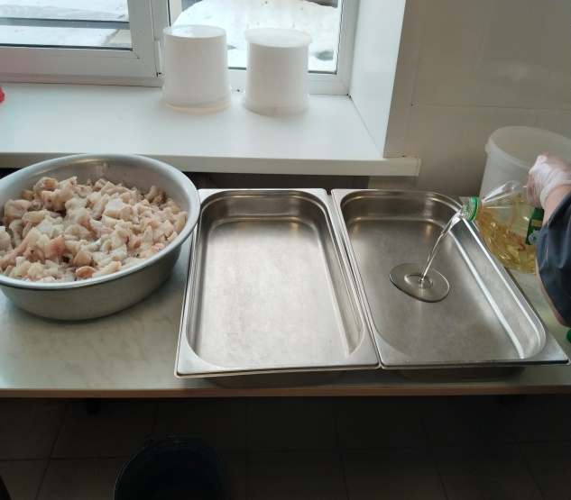
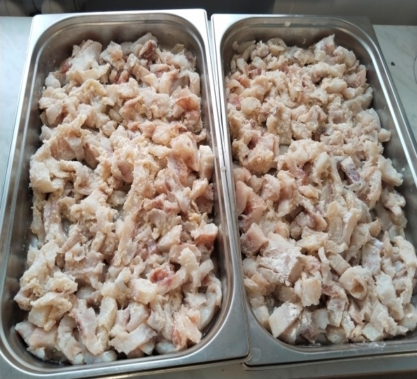
Поджарка из рыбы
Филе рыбы промыть, нарезать небольшими кусочками, заправить, разложить на противень и прожарить в пароконвектомате 12 мин.
Для заправки нужны :
соль, мука, лук репчатый, растительное масло
Рыба содержит большое количество витамина Д.
Вместе с кальцием это вещество строит костную ткань и скелет. Витамины, содержащиеся в рыбе, имеют огромное значение для детского организма.

Slide 6
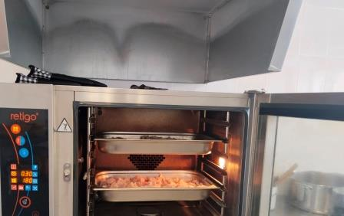
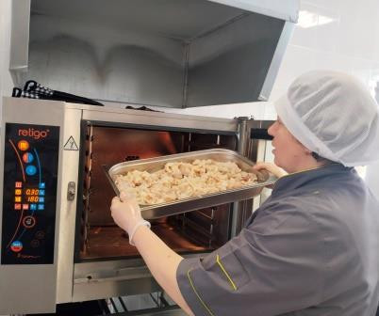
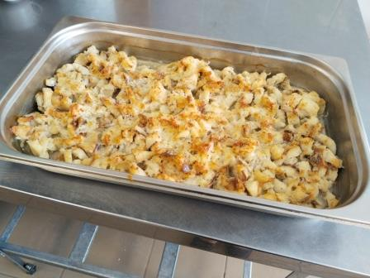
Приготовление
Температура при жарке –
180 градусов
Использование пароконвектоматов – залог здорового и рационального питания обучающихся.
Это один из самых полезных способов приготовления пищи.
В продуктах сохраняются практически все полезные вещества.

Slide 7
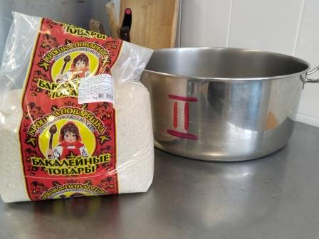
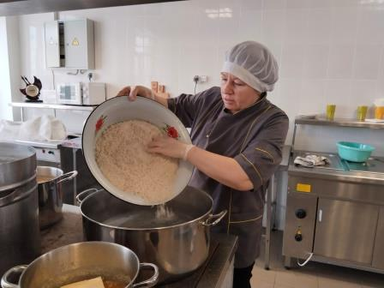
Готовим гарнир Рис отварной
1. В кастрюлю из нержавеющей стали влить воду, поставить на плиту. Когда вода закипит, добавить соль и промытый рис. Постоянно перемешивать.
2. Готовый рис откинуть на дуршлаг, переложить в миску и добавить сливочное масло.
Как и другие злаки, рис может похвастаться обилием витаминов группы В, витамина Е (защищает от преждевременного старения) и целым набором микроэлементов, таких как железо, цинк.

Slide 8
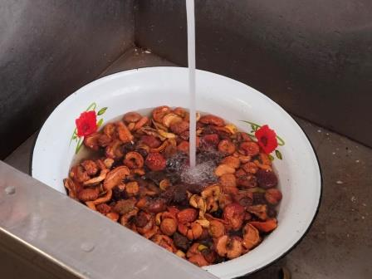
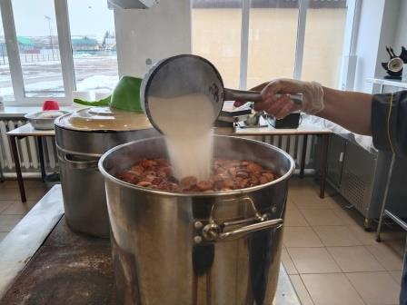
Горячий напиток
Компот из смеси сухофруктов
Компот позволяет получить полезные вещества, что нам дают свежие фрукты. Калий нормализует работу сердечной мышцы; антиоксиданты позволяют противостоять свободным радикалам; обладает мочегонным действием; повышает иммунную защиту организма. В нём содержатся следующие элементы, характерные для большинства плодов: витамины А, РР, В, С; кальций; магний; железо; фосфор; калий.

Slide 9
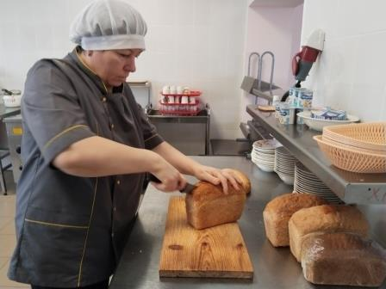
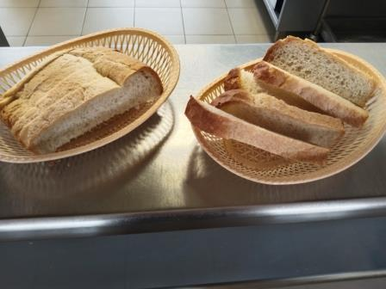
Хлеб – всему голова!
Хлеб является важной частью сбалансированного рациона, т.к. содержит клетчатку, аминокислоты и витамины, необходимые нашему организму. содержат богатый состав микронутриентов: витаминов (В1, В2, В6, РР, Е) и минералов (магний и железо).

Slide 10
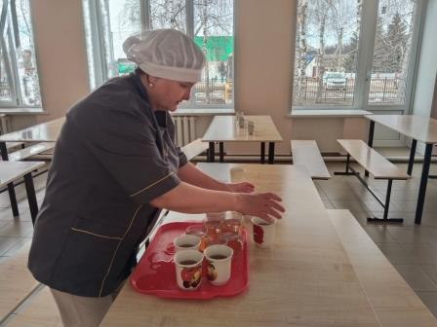
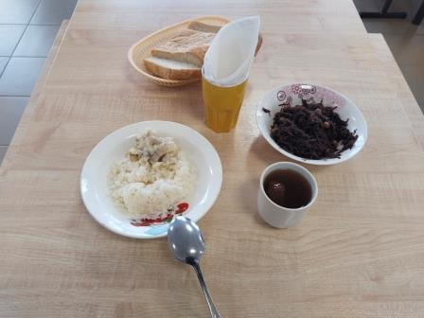
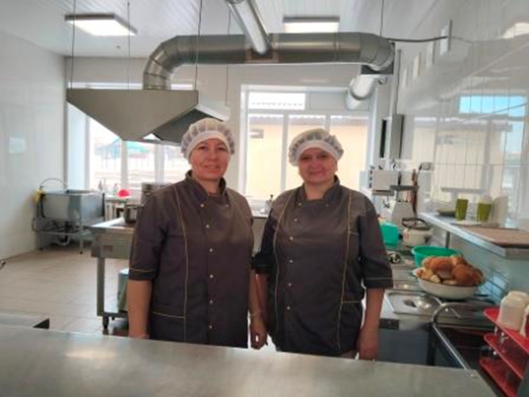
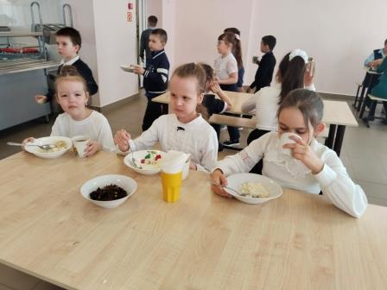
Школьный завтрак
За 5 минут до перемены накрываем на стол
Приятного аппетита!

